Slide 1
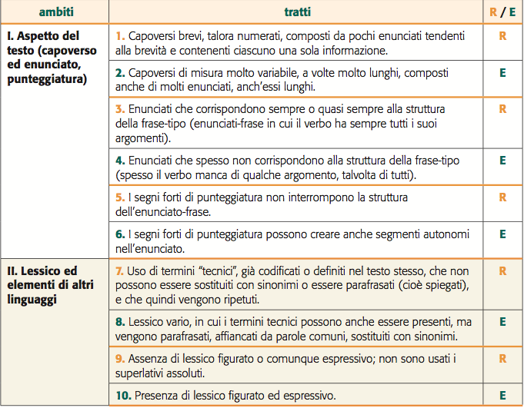

Da: Sabatini, Camodeca, De Santis, Conosco la mia lingua, Torino, Loescher, 2014, pp. 224-25

Slide 2
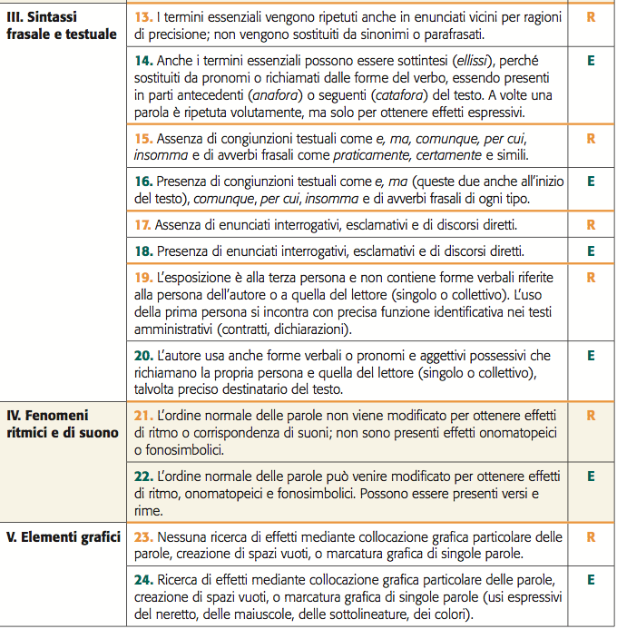

Slide 3
Dalla tipologia generale alla funzione e ai generi testuali concreti
Da: Sabatini, Camodeca, De Santis, 2014, p.117
Notes:
La R o E si determina in base alla funzione. Si riprende il discorso sulla comunicazione che spesso appare nei manuali e poi rimane lì inutilizzato

Slide 4

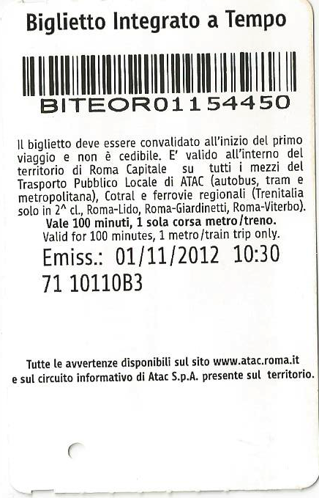
Tipologia testuale basata sul vincolo interpretativo
Permette la classificazione di qualsiasi testo,
appartenente a qualsiasi genere testuale concreto.
Es: un biglietto di autobus- metropolitana
Notes:
4
Alta spendibilità didattica. L’allievo si abitua a considerare testo qualsiasi occorrenza comunicativa e ad analizzarla: si amplia il concetto di testo, non più solamente quello letterario.

Slide 5
Esempio di analisi di un testo rigido: articoli di legge.
La ripetizione dei termini-chiave
NUOVO CODICE DELLA STRADA (Decreto Legislativo 30 aprile 1992 n. 285)
TITOLO V Norme di comportamento
Art. 141. Velocità
1. È obbligo del conducente regolare la velocità del veicolo in modo che, avuto riguardo alle caratteristiche, allo stato ed al carico del veicolo stesso, alle caratteristiche e alle condizioni della strada e del traffico e ad ogni altra circostanza di qualsiasi natura, sia evitato ogni pericolo per la sicurezza delle persone e delle cose ed ogni altra causa di disordine per la circolazione.
2. Il conducente deve sempre conservare il controllo del proprio veicolo ed essere in grado di compiere tutte le manovre necessarie in condizione di sicurezza, specialmente l'arresto tempestivo del veicolo entro i limiti del suo campo di visibilità e dinanzi a qualsiasi ostacolo prevedibile.
3. In particolare, il conducente deve regolare la velocità nei tratti di strada a visibilità limitata, nelle curve, in prossimità delle intersezioni e delle scuole o di altri luoghi frequentati da fanciulli indicati dagli appositi segnali, nelle forti discese, nei passaggi stretti o ingombrati, nelle ore notturne, nei casi di insufficiente visibilità per condizioni atmosferiche o per altre cause, nell'attraversamento degli abitati o comunque nei tratti di strada fiancheggiati da edifici.
4. Il conducente deve, altresì, ridurre la velocità e, occorrendo, anche fermarsi quando riesce malagevole l'incrocio con altri veicoli, in prossimità degli attraversamenti pedonali e, in ogni caso, quando i pedoni che si trovino sul percorso tardino a scansarsi o diano segni di incertezza e quando, al suo avvicinarsi, gli animali che si trovino sulla strada diano segni di spavento.
5. Il conducente non deve gareggiare in velocità.
6. Il conducente non deve circolare a velocità talmente ridotta da costituire intralcio o pericolo per il normale flusso della circolazione
Tr 13 | Ripetizione del termine essenziale (conducente), che nei commi (enunciati) 2-6 è soggetto della reggente. Quasi sempre in posizione iniziale | R
Notes:
Posizione sintattica del termine chiave. A proposito della ripetizione si disabitua lo studente a considerare la ripetizione come qualcosa di delittuoso., cosa che gli è stata instillata fin dalla più tenera infanzia. Funzione coesiva di ripetizione esostituzione

Slide 6
Esempio di analisi di un testo rigido: articoli di legge.
La codificazione di un termine
TITOLO III DEI SINGOLI CONTRATTI
CAPO VI Della locazione SEZIONE I Disposizioni generali
Art. 1571 Nozione
La locazione è il contratto col quale una parte si obbliga a far godere all’altra una cosa mobile o immobile per un dato tempo, verso un determinato corrispettivo.
Art. 1572 Locazioni e anticipazioni eccedenti l’ordinaria amministrazione
1. Il contratto di locazione per una durata superiore a nove anni è atto eccedente l’ordinaria amministrazione.
2. Sono altresì atti eccedenti l’ordinaria amministrazione le anticipazioni del corrispettivo della locazione per una durata superiore a un anno.
Art. 1573 Durata della locazione
1. Salvo diverse norme di legge, la locazione non può stipularsi per un tempo eccedente i trenta anni.
Tr 1 | Capoversi brevi, numerati, composti di pochi enunciati tendenti alla brevità e contenenti ciascuno una sola informazione. | R
Tr 3 | Enunciati che corrispondono sempre o quasi sempre alla struttura della frase tipo (enunciati-frase in cui il verbo ha sempre tutti i suoi argomenti). | R
Tr 7 | Uso di termini tecnici, codificati e definiti nel testo stesso (es. locazione) e che non possono essere sostituiti da sinonimi o parafrasi (es: locazione, atto/i, anticipazioni eccedente/i l’ordinaria amministrazione). | R
Notes:
Per rafforzare l’idea che la ripetizione è necessaria, la codificazione dei termini, tipica dei testi scientifici ma anche istruzioni e regolamenti.

Slide 7
Esempio di analisi di un testo rigido: articoli di legge.
La sostituzione mediante pronomi
TITOLO IX-BIS - DEI DELITTI CONTRO IL SENTIMENTO PER GLI ANIMALI
Art. 544-bis. (Uccisione di animali) 1. Chiunque, per crudeltà o senza necessità, cagiona la morte di un animale è punito con la reclusione quattro mesi a due anni.
Art. 544-ter. (Maltrattamento di animali) 1. Chiunque, per crudeltà o senza necessità, cagiona una lesione ad un animale ovvero lo sottopone a sevizie o a comportamenti o a fatiche o a lavori insopportabili per le sue caratteristiche etologiche è punito con la reclusione da tre a diciotto mesi o con la multa da 5.000 a 30.000 euro. La stessa pena si applica a chiunque somministra agli animali sostanze stupefacenti o vietate ovvero li sottopone a trattamenti che procurano un danno alla salute degli stessi. La pena è aumentata della metà se dai fatti di cui al primo comma deriva la morte dell'animale.
Tr 13 | I termini essenziali vengono ripetuti anche in enunciati vicini e non vengono sostituiti da sinonimi o parafrasi ma solo da pronomi o da aggettivi possessivi (lo, li, stessi, sue) | R
Notes:
Un contentino : sostituzione con pronomi.

Slide 8
Esempio di analisi di un testo semirigido: articolo di giornale.
Le congiunzioni testuali
"Sono troppi i bimbi portati a scuola in auto"
In gruppo e con le bici per renderli autonomi
Sono pochi, pochissimi, i bambini italiani che vanno a scuola da soli, senza essere accompagnati dai genitori. E il loro numero continua a diminuire. Secondo i dati del Consiglio nazionale delle ricerche sono appena il 16 per cento dei piccoli che frequentano le scuole elementari. Il 70 per cento, invece, viene portato in auto. Ma non è sempre stato così. Anzi. Negli Anni Settanta i numeri erano capovolti. E l'autonomia dei bimbi cala, oggi, all'8 per cento nel Nord e sale al 30 per cento nel Sud.
E scrivono [i genitori] nei gruppi aperti su Facebook: «I bambini percepiscono che non è sano passare, la mattina, da un ambiente chiuso (la casa) a un altro (la macchina) e infine a un terzo (la classe) senza fare alcuno sforzo né attività fisica». […]
E infine, come dice il pediatra Tonucci: «I nostri figli in bicicletta o a piedi per strada rendono più sicura la città».
Corrado Zunino, da: La repubblica,18 -1-15
Tr 16 | Presenza di congiunzioni testuali (e, ma, anzi), anche a inizio capoverso. | E

Slide 9
Esempio di analisi di un testo semirigido: saggio (1)
Erano ghiotti di racconti d'ogni genere, i nostri nonni. E avevano un così disperato bisogno di sognare, che erano tentati di attaccarsi a ogni promessa, ogni lusinga, ogni illusione. […]
Ce l'abbiamo fatta lo stesso, noi italiani. Inondando il mondo di arrotini della Val Rendena e contadini delle Murge, pescatori delle Eolie e orsanti e scimmianti dell'Appennino parmense, balie della Romagna e spazzacamini della Val Vigezzo, stradini friulani e minatori abruzzesi. Sopravvivendo a mille stereotipi insultanti. Liberandoci di mille nomignoli offensivi. Superando le diffidenze che ci venivano rovesciate addosso […]
Furono generosi e crudeli, i mari e gli oceani, con gli emigranti italiani. Inghiottiti da decine di naufragi o scaricati in acqua nel corso di devastanti epidemie di bordo. […]
Era il grande business, l'emigrazione. Che poteva far diventare un faccendiere spregiudicato estremamente ricco.
(Gian Antonio Stella, Odissee. Italiani sulle rotte del sogno e del dolore, 2004)
Tr 4 | Enunciati che spesso non corrispondono alla struttura della frase tipo (in particolare: spostamento del soggetto, separato da virgola, dopo il verbo o al termine dell’enunciato) | E
Tr 6 | I segni forti di punteggiatura creano anche segmenti autonomi nell’enunciato. | E
Tr 10 | Presenza di lessico figurato ed espressivo (es: ghiotti di racconti, generosi e crudeli,…) | E
Tr 14 | Ripetizione della struttura del gerundio per ottenere effetti espressivi, fonici | E

Slide 10
Esempio di analisi di un testo semirigido: saggio (2)
Erano ghiotti di racconti d'ogni genere, i nostri nonni. E avevano un così disperato bisogno di sognare, che erano tentati di attaccarsi a ogni promessa, ogni lusinga, ogni illusione. […]
Ce l'abbiamo fatta lo stesso, noi italiani. Inondando il mondo di arrotini della Val Rendena e contadini delle Murge, pescatori delle Eolie e orsanti e scimmianti dell'Appennino parmense, balie della Romagna e spazzacamini della Val Vigezzo, stradini friulani e minatori abruzzesi. Sopravvivendo a mille stereotipi insultanti. Liberandoci di mille nomignoli offensivi. Superando le diffidenze che ci venivano rovesciate addosso […]
Furono generosi e crudeli, i mari e gli oceani, con gli emigranti italiani. Inghiottiti da decine di naufragi o scaricati in acqua nel corso di devastanti epidemie di bordo. […]
Era il grande business, l'emigrazione. Che poteva far diventare un faccendiere spregiudicato estremamente ricco.
(Gian Antonio Stella, Odissee. Italiani sulle rotte del sogno e del dolore, 2004)
Tr 4 | Enunciati che spesso non corrispondono alla struttura della frase tipo (in particolare: spostamento del soggetto, separato da virgola, dopo il verbo o al termine dell’enunciato) | E
Tr 6 | I segni forti di punteggiatura creano anche segmenti autonomi nell’enunciato. | E
Tr 10 | Presenza di lessico figurato ed espressivo (es: ghiotti di racconti, generosi e crudeli,…) | E
Tr 14 | Ripetizione della struttura del gerundio per ottenere effetti espressivi, fonici | E
Notes:
Separazione della relativa dal suo antecedente (business)

Slide 11
Esempio di analisi di un testo semirigido: saggio (3)
Erano ghiotti di racconti d'ogni genere, i nostri nonni. E avevano un così disperato bisogno di sognare, che erano tentati di attaccarsi a ogni promessa, ogni lusinga, ogni illusione. […]
Ce l'abbiamo fatta lo stesso, noi italiani. Inondando il mondo di arrotini della Val Rendena e contadini delle Murge, pescatori delle Eolie e orsanti e scimmianti dell'Appennino parmense, balie della Romagna e spazzacamini della Val Vigezzo, stradini friulani e minatori abruzzesi. Sopravvivendo a mille stereotipi insultanti. Liberandoci di mille nomignoli offensivi. Superando le diffidenze che ci venivano rovesciate addosso […]
Furono generosi e crudeli, i mari e gli oceani, con gli emigranti italiani. Inghiottiti da decine di naufragi o scaricati in acqua nel corso di devastanti epidemie di bordo. […]
Era il grande business, l'emigrazione. Che poteva far diventare un faccendiere spregiudicato estremamente ricco.
(Gian Antonio Stella, Odissee. Italiani sulle rotte del sogno e del dolore, 2004)
Tr 4 | Enunciati che spesso non corrispondono alla struttura della frase tipo (in particolare: spostamento del soggetto, separato da virgola, dopo il verbo o al termine dell’enunciato) | E
Tr 6 | I segni forti di punteggiatura creano anche segmenti autonomi nell’enunciato. | E
Tr 10 | Presenza di lessico figurato ed espressivo (es: ghiotti di racconti, generosi e crudeli,…) | E
Tr 14 | Ripetizione della struttura del gerundio per ottenere effetti espressivi, fonici | E

Slide 12
Esempio di analisi di un testo semirigido: saggio (4)
Erano ghiotti di racconti d'ogni genere, i nostri nonni. E avevano un così disperato bisogno di sognare, che erano tentati di attaccarsi a ogni promessa, ogni lusinga, ogni illusione. […]
Ce l'abbiamo fatta lo stesso, noi italiani. Inondando il mondo di arrotini della Val Rendena e contadini delle Murge, pescatori delle Eolie e orsanti e scimmianti dell'Appennino parmense, balie della Romagna e spazzacamini della Val Vigezzo, stradini friulani e minatori abruzzesi. Sopravvivendo a mille stereotipi insultanti. Liberandoci di mille nomignoli offensivi. Superando le diffidenze che ci venivano rovesciate addosso […]
Furono generosi e crudeli, i mari e gli oceani, con gli emigranti italiani. Inghiottiti da decine di naufragi o scaricati in acqua nel corso di devastanti epidemie di bordo. […]
Era il grande business, l'emigrazione. Che poteva far diventare un faccendiere spregiudicato estremamente ricco.
(Gian Antonio Stella, Odissee. Italiani sulle rotte del sogno e del dolore, 2004)
Tr 4 | Enunciati che spesso non corrispondono alla struttura della frase tipo (in particolare: spostamento del soggetto, separato da virgola, dopo il verbo o al termine dell’enunciato) | E
Tr 6 | I segni forti di punteggiatura creano anche segmenti autonomi nell’enunciato. | E
Tr 10 | Presenza di lessico figurato ed espressivo (es: ghiotti di racconti, generosi e crudeli,…) | E
Tr 14 | Ripetizione della struttura del gerundio per ottenere effetti espressivi, fonici | E
Notes:
Anafora della struttura sintattica del gerundio

Slide 13
Esempio di analisi di un testo semirigido: articolo di giornale.
La riduzione di valenze, l’uso assoluto dei verbi
NUOVI PROTAGONISTI: ELIO GERMANO
Ha lo sguardo come una lama Elio Germano. In una faccia normale, da ragazzo che potrebbe essere il fratello più giovane del tuo migliore amico, colpisce e incanta. Arriva trafelato, stravolto dal traffico romano che anche per uno come lui, che a Roma c' è nato, non è una cosa normale.[…]
Irene Maria Scalise, La repubblica, 18 -11-2008
Tr 4 | Enunciati che spesso non corrispondono alla struttura della frase tipo: il verbo manca di qualche argomento (colpisce, incanta) | E

Slide 14
Esempio di analisi di un testo elastico: racconto.
La riduzione di valenze
[…] Una volta accadde che andarono dal tabaccaio a chiedere l’ennesimo Super Santos gratuito. Di solito entravano e indicavano, senza neanche un mugugno. Indicavano e basta i palloni che tenevano appesi in alto, pendenti dal soffitto in retine blu, come si conservavano i meloni invernali, quelli bianchi, nelle masserie napoletane. Indicavano, il tabaccaio temendo ritorsioni prendeva e dava. I ragazzini, senza ringraziare, aprivano la rete buttandola a terra nel negozio e se ne andavano. Ma quella volta non andò così […]
R. Saviano, Super Santos
Tr 4 | Enunciati che spesso non corrispondono alla struttura della frase tipo: il verbo manca di qualche argomento (entravano, indicavano, prendeva, dava) | E
Notes:
Tratto che caratterizza particolarmente i testi elastici

Slide 15
Esempio di analisi di un testo elastico: poesia
  Guarda questa bambina
  che sta imparando a leggere:
  tende le labbra, si concentra,
  tira su una parola dopo l’altra,
  pesca, e la voce fa da canna,
  fila, si flette, strappa
  guizzanti queste lettere
  ora alte
  luccicanti
  al sole della pronuncia.
Valerio Magrelli, Disturbi del sistema binario, Torino, Einaudi, 2006, p. 35
Notes:
Tema: apprendimento iniziale della lettura da parte di una bambina. (Scarto rispetto a un testo di un trattato di pedagogia)

Slide 16
Esempio di analisi di un testo elastico: poesia (1)
  Guarda questa bambina
  che sta imparando a leggere:
  tende le labbra, si concentra,
  tira su una parola dopo l’altra,
  pesca, e la voce fa da canna,
  fila, si flette, strappa
  guizzanti queste lettere
  ora alte
  luccicanti
  al sole della pronuncia.
(Valerio Magrelli, Disturbi del sistema binario, Torino, Einaudi, 2006, p. 35)
Tr 4 | Enunciati che non corrispondono alla struttura della frase tipo: nel 2° enunciato, ellissi del soggetto che è l’oggetto nel 1° (questa bambina); la mancanza del soggetto crea ambiguità semantica. Presenza di un inciso (e la voce fa da canna). Struttura mutuata dal parlato. | E
Tr 10 | Lessico figurato: la pesca come metafora della lettura (tende, tira su, pesca, fila, si flette, guizzanti, luccicanti). | E
Tr 20 | Forme verbali che richiamano la persona del lettore (Guarda). | E
Tr 22 | Ordine delle parole modificato per ottenere effetti di ritmo (strappa guizzanti queste lettere). | E
Notes:
Valenza didattica: lo studente si abitua a riflettere sul parlato e a non considerare la lingua della poesia distaccata e remota ma come e attinge ad altre varietà diamesiche Verbi pronominali e sintagmatici

Slide 17
Esempio di analisi di un testo elastico: poesia (2)
  Guarda questa bambina
  che sta imparando a leggere:
  tende le labbra, si concentra,
  tira su una parola dopo l’altra,
  pesca, e la voce fa da canna,
  fila, si flette, strappa
  guizzanti queste lettere
  ora alte
  luccicanti
  al sole della pronuncia.
(Valerio Magrelli, Disturbi del sistema binario, Torino, Einaudi, 2006, p. 35)
Tr 4 | Enunciati che non corrispondono alla struttura della frase tipo: nel 2° enunciato, ellissi del soggetto che è l’oggetto nel 1° (questa bambina); la mancanza del soggetto crea ambiguità semantica. Presenza di un inciso (e la voce fa da canna). Struttura mutuata dal parlato | E
Tr 10 | Lessico figurato: la pesca come metafora della lettura (tende, tira su, pesca, canna, fila, si flette, guizzanti, luccicanti al sole) | E
Tr 20 | Forme verbali che richiamano la persona del lettore (Guarda) | E
Tr 22 | Ordine delle parole modificato per ottenere effetti di ritmo (strappa guizzanti queste lettere). | E

Slide 18
Esempio di analisi di un testo elastico: poesia (3)
  Guarda questa bambina
  che sta imparando a leggere:
  tende le labbra, si concentra,
  tira su una parola dopo l’altra,
  pesca, e la voce fa da canna,
  fila, si flette, strappa
  guizzanti queste lettere
  ora alte
  luccicanti
  al sole della pronuncia.
(Valerio Magrelli, Disturbi del sistema binario, Torino, Einaudi, 2006, p. 35)
Tr 4 | Enunciati che non corrispondono alla struttura della frase tipo: nel 2° enunciato, ellissi del soggetto che è l’oggetto nel 1° (questa bambina); la mancanza del soggetto crea ambiguità semantica. Presenza di un inciso (e la voce fa da canna). Struttura mutuata dal parlato | E
Tr 10 | Lessico figurato: la pesca come metafora della lettura (tende, tira su, pesca, fila, si flette, guizzanti, luccicanti) | E
Tr 20 | Forme verbali che richiamano la persona del lettore (Guarda) | E
Tr 22 | Ordine delle parole modificato per ottenere effetti di ritmo (strappa guizzanti queste lettere). | E

Slide 19
Esempio di analisi di un testo elastico: poesia (4)
  Guarda questa bambina
  che sta imparando a leggere:
  tende le labbra, si concentra,
  tira su una parola dopo l’altra,
  pesca, e la voce fa da canna,
  fila, si flette, strappa
  guizzanti queste lettere
  ora alte
  luccicanti
  al sole della pronuncia.
(Valerio Magrelli, Disturbi del sistema binario, Torino, Einaudi, 2006, p. 35)
Tr 4 | Enunciati che non corrispondono alla struttura della frase tipo: nel 2° enunciato, ellissi del soggetto che è l’oggetto nel 1° (questa bambina); la mancanza del soggetto crea ambiguità semantica. Presenza di un inciso (e la voce fa da canna). Struttura mutuata dal parlato | E
Tr 10 | Lessico figurato: la pesca come metafora della lettura (tende, tira su, pesca, fila, si flette, guizzanti, luccicanti) | E
Tr 20 | Forme verbali che richiamano la persona del lettore (Guarda) | E
Tr 22 | Ordine delle parole modificato per ottenere effetti di ritmo (strappa guizzanti queste lettere). | E

Slide 20
Attività proponibili: ricettive e produttive
IN GRUPPO-. Vi forniamo una serie di temi e vi suggeriamo diversi ‘punti di vista’ secondo i quali gli stessi possono essere trattati.
Cercate per ogni ‘punto di vista’ un testo che lo possa interpretare: potete effettuare la vostra ricerca in rete o su materiale cartaceo.
Scegliete un tema e producete un testo (200/250 parole) per ogni ‘punto di vista’, con l’aiuto della “Tabella dei tratti di rigidità e di elasticità”.

Slide 21
Attività proponibili: ricettive
Riconoscimento (dei tratti di rigidità e di elasticità). Esempi:
Ti presentiamo una serie di testi che hanno un tema comune (es il lupo) Individua per ognuno la funzione comunicativa e il genere testuale concreto. Poi spiega quali aspetti della lingua ti hanno condotto alla tua conclusione.
Leggi questo testo. Dopo una prima lettura globale, fai delle ipotesi sul genere testuale concreto, sulla sua funzione, sul tipo di intesa comunicativa coll’Autore e sul tema di fondo. Poi consulta la “Tabella dei tratti di rigidità e di elasticità”, individua almeno tre tratti presenti e stabilisci a che tipo testuale appartiene.

Slide 22
Attività proponibili: produttive
Riscrittura di testi. Esempi:
Trovate qui un testo semirigido. Con l’aiuto della “Tabella dei tratti di rigidità e di elasticità” , trasformatelo in un testo rigido, in cui fornite delle precise norme di comportamento.
Trovate qui un testo rigido. Con l’aiuto della “Tabella dei tratti di rigidità e di elasticità” , trasformatelo in un testo semirigido (un articolo, un post in un blog) o elastico (un breve racconto) che riporti un episodio di vostra invenzione. (200/250 parole).

